Slide 1
Seminář pro žadatele v rámci realizace SCLLD MAS Český les
Název projektu: Režijní výdaje II MAS Český les, z. s.
Registrační číslo projektu: CZ.06.4.59/0.0/0.0/15_003/0011553
Integrovaný regionální operační program (IROP)
13. 6. 2019 – Domažlice

Slide 2
18. Výzva „MAS Český les – IROP – Pořízení specializované techniky a věcných prostředků II.“ VAZBA NA VÝZVU ŘO IROP Č. 69. „INTEGROVANÝ ZÁCHRANNÝ“

Slide 3
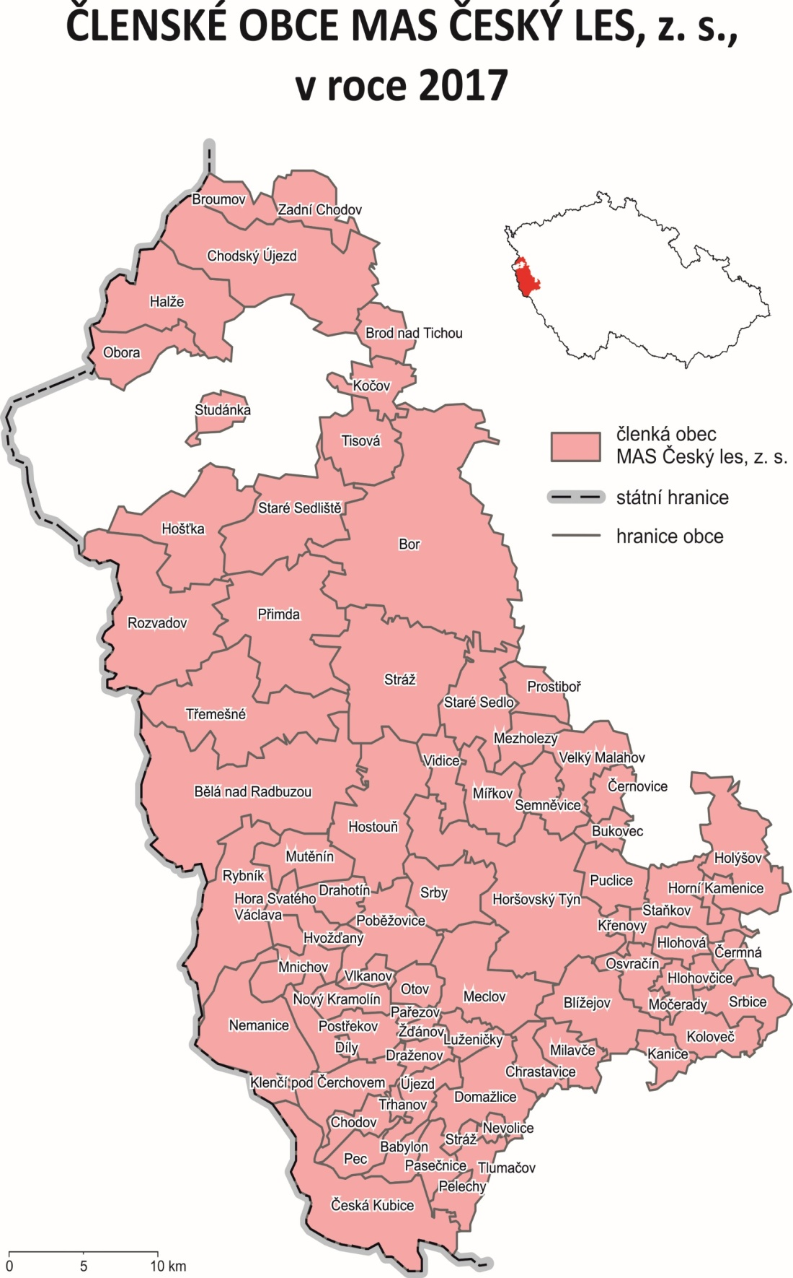

Slide 4
Program semináře
Úvod a představení MAS
Představení výzvy – parametry výzvy, způsobilé výdaje atd.
Kritéria hodnocení a závěrečného ověření
Povinné přílohy žádosti o podporu, indikátory

Slide 5
Vyhlášení výzvy: 23. května 2019
Příjem žádostí: 23. května 2019 – 28.června 2019 do 14:00 hod
Způsob podání: MS2014+ / IS KP14+
Celková částka alokace z EFRR: 1 100 000 Kč
Výše podpory: 95 %
Min. výše způsobilých výdajů: 500 000 Kč
Max. výše způsobilých výdajů: 1 100 000 Kč
Datum ukončení realizace projektu: 31. 10. 2022
Udržitelnost projektu: 5 let
Uzemní vymezení: území MAS a exponované území

Slide 6
Oprávnění žadatelé
Ministerstvo vnitra – generální ředitelství HZS ČR
hasičské záchranné sbory krajů
Záchranný útvar HZS ČR
obce, které zřizují jednotky požární ochrany (§ 29 zákona č. 133/1985 Sb., o požární ochraně) – jednotky sboru dobrovolných hasičů kategorie II a III (podle přílohy zákona o požární ochraně)
Ministerstvo vnitra - Policejní prezidium ČR
krajská ředitelství Policie ČR
kraje (kromě hl. m. Prahy) jako zřizovatelé zdravotnické záchranné služby krajů
státní organizace, která zřizuje jednotku HZS podniku s územní působností

Slide 7
Cílové skupiny
obyvatelé ČR
orgány krizového řízení obcí a krajů a organizačních složek státu
složky integrovaného záchranného systému

Slide 8
Specifický cíl 4.1: Zvýšení připravenosti k řešení a řízení rizik a katastrof – výzva č. 69
Aktivita – Technika IZS
Posílení vybavení základních složek IZS technikou a věcnými prostředky zajištění jejich připravenosti s důrazem na přizpůsobení se změnám klimatu a novým rizikům

Slide 9
Technika IZS (podporované projekty)
Podpora je možná v definovaných exponovaných územích. Takto definovaná území jsou sestavena do jmenného seznamu na úrovni obcí s rozšířenou působností (ORP). Seznam je přílohou č. 5 specifických pravidel a přílohou č. 5 Programového dokumentu IROP.
Seznam obcí s rozšířenou působností (ORP), jejichž správní území je dotčené zvýšenými riziky z mimořádných událostí, způsobených změnou klimatu a haváriemi nebezpečných látek
Název ORP | Sucho | Orkány a větrné smrště | Sněhové srážky, masivní námrazy | Havárie nebezpečných látek
Domažlice |  | X | X | X
Tachov | X | X | X | X

Slide 10
Technika IZS Podporované aktivity
Hlavní aktivita – (min. 85 % z celkových způsobilých výdajů)
Pořízení specializované techniky a věcných prostředků pro odstraňování důsledků nadprůměrných sněhových srážek a masivních námraz;
Pořízení specializované techniky a věcných prostředků pro výkon činností spojených s orkány a větrnými smrštěmi;
Pořízení specializované techniky a věcných prostředků pro výkon činností spojených s extrémním suchem;
Pořízení specializované techniky a věcných prostředků pro výkon činností v souvislosti s haváriemi spojenými s únikem nebezpečných látek.
Pořízení specializované techniky a věcných prostředků na aktivity v jiné vazbě než uvedená rizika a změny klimatu není podporováno, např. ve vazbě na povodně.

Slide 11
Technika IZS Podporované aktivity
Vedlejší aktivita – (max. do 15 % z celkových způsobilých výdajů)
Pořízení studie proveditelnosti nebo jejich částí
Výdaje na zpracování zadávacích podmínek k zakázkám a na organizaci výběrových řízení
Povinná publicita projektu

Slide 12
Technika IZS Způsobilé výdaje – Hlavní aktivita
Podporovaná technika a věcné vybavení vychází z normativů vybavení uvedených v dokumentech „Zajištění odolnosti a vybavenosti základních složek integrovaného záchranného systému - Policie ČR a Hasičského záchranného sboru ČR (včetně JSDH) v území, s důrazem na přizpůsobení se změnám klimatu a novým rizikům v období 2014 -2020“ (dále jen „Zajištění odolnosti – PČR a HZS ČR“), respektive Zajištění odolnosti – krajských zdravotnických záchranných služeb. Dokumenty jsou přílohou specifických pravidel č. 9 a 10.

Slide 13
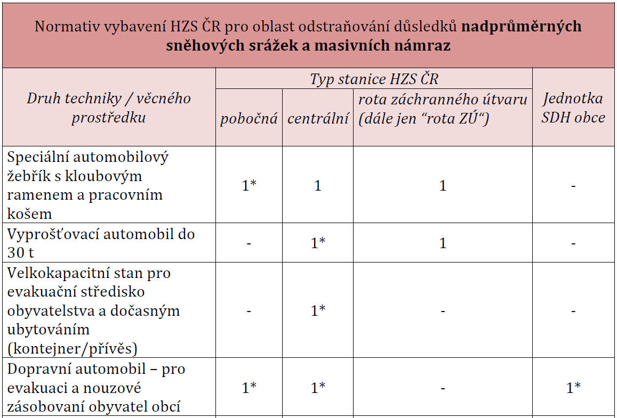
Technika IZS Způsobilé výdaje – Hlavní aktivita
Způsobilé výdaje pro hlavní aktivitu projektu:
Pořízení majetku
dle normativů vybavení (viz kapitola 3.1.6 Způsobilé výdaje Specifických pravidel výzvy)
Maximálním množstvím, které lze žádat na jednotku sboru dobrovolných hasičů je vždy jeden set příslušné techniky/věcného prostředku.
Není možné pro jeden organizační článek/stanici/služebnu/jednotku SDH pořídit totožnou techniku/věcné vybavení, které jsou uvedeny v několika normativech vybavení.
Pořízený majetek podléhá kontrole a při nákupu vybavení důrazně upozorňujeme příjemce, že je potřeba udržet výstupy z projektu po celou dobu udržitelnosti a evidovat je.

Slide 14
Technika IZS Způsobilé výdaje – Vedlejší aktivita
Způsobilé výdaje pro vedlejší aktivitu projektu:
výdaje na zpracování Studie proveditelnosti nebo její části,
výdaje na zpracování zadávacích podmínek k zakázkám a na organizaci výběrových a zadávacích zařízení,
výdaje na povinnou publicitu.
NEZPŮSOBILÉ VÝDAJE (příklady, více viz Specifická pravidla výzvy)
výdaje na vedlejší aktivity projektu nad 15 % celkových způsobilých výdajů,
provozní a režijní náklady,
výdaje na nákup nemovitosti,
náklady na mzdy, platy, náhrady mezd a platů, ostatní osobní náklady.

Slide 15
Technika IZS Příjmy projektu
Podporovány budou projekty, které negenerují příjmy podle čl. 61 Nařízení Rady (ES) č. 1303/2013
tj. projekty, které po dokončení nevytvářejí čistý příjem, více viz Obecná pravidla, kap. Příjmy
Úhrada nákladů za zásah jednotky požární jednotky (zákon č. 160/2013 Sb.) není příjmem podle čl. 61 Nařízení Rady (ES) č. 1303/2013

Slide 16
Technika IZS Stanovisko HZS Kraje
STANOVISKO HZS KRAJE
povinná příloha k žádosti o podporu pro žadatele typu obce a státní organizace,
vydává územně příslušný HZS kraje. Postup pro vydání Stanoviska HZS kraje (tj. jak postupuje žadatel, možnost konzultací atd.) je samostatnou přílohou č. 8 (A/B dle aktivity) Specifických pravidel výzvy.
Postu při zpracování Stanoviska HZS kraje pro žadatele (tj. jak postupuje HZS kraje) je přílohou č. 11 (A/B dle aktivity).
Vzor stanoviska je přílohou č. 7 (A/B dle aktivity) Specifických pravidel výzvy
Stanovisko HZS kraje je vydáno pouze v případě souhlasu

Slide 17
Technika IZS Podmínky pro vydání Stanovisko HZS Kraje
PODMÍNKY PRO VYDÁNÍ STANOVISKA HZS KRAJE:
na základě údajů uvedených ve studii proveditelnosti
Studie proveditelnosti je v souladu s dokumentem „Zajištění odolnosti a vybavenosti základních složek integrovaného záchranného systému – Policie ČR a Hasičského záchranného sboru ČR (včetně JSDH obcí) v území, s důrazem na přizpůsobení se změnám klimatu a novým rizikům v období 2014 – 2020“
kategorie jednotky SDH je JPO II nebo JPO III,
Žadatel státní organizace je zřizovatelem jednotky HZS podniku s územní působností mimo areál podniku,
dislokace jednotky je ve správním obvodu ORP, vymezené pro SC 4.1,
požadovaná technika je v souladu s normativy vybavení podle definovaného rizika a potřebnost byla posouzena HZS kraje.
VŠECHNY PODMÍNKY MUSÍ BÝT SPLNĚNY – postup vyhodnocení HZS krajem je uveden v příloze č. 11 (A/B dle aktivity)

Slide 18
Povinné přílohy
Povinné přílohy žadatel nahrává na příslušné záložky žádosti o podporu v MS2014+. Více informací je uvedeno v příloze č. 1 Specifických pravidel.
Pokud je některá povinná příloha pro žadatele nerelevantní, žadatel nahraje jako přílohu dokument, ve kterém uvede zdůvodnění nedoložení povinné přílohy.

Slide 19
Povinné přílohy – Technika IZS
Plná moc
Zadávací a výběrová řízení
Stanovisko HZS kraje
Studie proveditelnosti
Výpočet čistých jiných peněžních příjmů

Slide 20
Indikátory
Žadatel je povinen vybrat indikátory, které odpovídají zvolené aktivitě a náplni projektu. Plánovaná hodnota indikátoru je závazná.
Podrobné informace k jednotlivým indikátorům a závazná pravidla jejich vykazování a výpočtu obsahují metodické listy indikátorů v příloze č. 3 Specifických Pravidel.
Indikátor výstupu
57501 – Počet nových a modernizovaných objektů sloužících složkám IZS
57001 – Počet nové techniky a věcných prostředků složek IZS

Slide 21
Závazné dokumenty pro žadatele
Obecná pravidla
závazná pro všechny specifické cíle a výzvy
zadávání zakázek, změna projektu, povinná publicita..
Specifická pravidla
pro každou výzvu samostatný dokument
podporované aktivity, způsobilé výdaje, hodnoticí kritéria, povinné
přílohy – vzory, …..
https://www.irop.mmr.cz/cs/Vyzvy/Seznam/Vyzva-c-69-Integrovany-zachranny-system-integrovan
Výzva MAS
termín pro příjem žádostí a realizaci projektu
min. a max. výše způsobilých výdajů
žadatelé, aktivity, povinné přílohy
kritéria pro hodnocení projektů (součást navazující dokumentace)
Přílohy MAS (pokud jsou)
http://www.masceskyles.cz/strategie-2014-2020/irop/vyzvy-mas/18-vyzva/

Slide 22
Hodnocení
1. MAS
Hodnocení formálních náležitostí a přijatelnosti - do 20 pracovních dní od ukončení příjmu žádostí
Věcné hodnocení – minimální bodová hranice (VK MAS) – do 20 pracovních dní od ukončení kontroly FNaP
Doporučení k výběru projektů (VR MAS) - do 10 pracovních dní od ukončení věcného hodnocení (zdání se práva na přezkum/přezkum hodnocení)
2. CRR
Kritéria pro závěrečné hodnocení způsobilosti (Spec. pravidla) – Provádí CCR do 24 pracovních dní od výběru projektu
3. MMR
Výběr projektů (do 5 pracovních dní od ukončení všech ŽoD) a vydání Rozhodnutí o poskytnutí dotace

Slide 23
Upozornění pro žadatele
Realizace projektu nesmí být ukončena před podáním žádosti o podporu.
Etapy projektu mohou být minimálně tříměsíční.
Pozorně pročíst Podmínky rozhodnutí o poskytnutí dotace.
Postupovat nejen v souladu se specifickými pravidly, ale také s Obecnými pravidly pro žadatele a příjemce.
Žádosti o podporu finalizovat v IS KP14+ dříve než v posledních hodinách před ukončením příjmu žádostí ve výzvě.

Slide 24
Upozornění pro žadatele
Nutné doložit všechny relevantní povinné přílohy k žádosti.
Nutnost souladu údajů uváděných v žádosti o podporu v ISKP14+ a v povinných přílohách k žádosti.
Jednoznačně vymezovat způsobilé výdaje projektu, a to jak jednotlivě, tak ve skupině výdajů na hlavní aktivity (min. 85 %) a vedlejší aktivity projektu (max. 15%).
Hodnoty indikátorů musí odpovídat postupům stanoveným v metodických listech indikátorů, které jsou přílohou specifických pravidel.
Respektovat stanovená pravidla veřejné podpory.
Úspěšný projekt musí nezbytně splňovat všechna obecná a specifická kritéria přijatelnosti.

Slide 25
Děkujeme za pozornost

